Slide 1
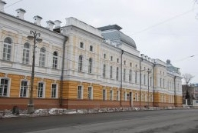
ФГБОУ ВО «ИРКУТСКИЙ ГОСУДАРСТВЕННЫЙ УНИВЕРСИТЕТ»
ИНСТИТУТ СОЦИАЛЬНЫХ НАУК
КАФЕДРА ГОСУДАРСТВЕННОГО И МУНИЦИПАЛЬНОГО УПРАВЛЕНИЯ

Slide 2
История создания ИСН
История Института социальных наук начинается с 1995 года, когда на базе факультета психологии была открыта специальность Социальная работа. В марте 1998 года из факультета психологии выделился факультет социальных наук, на котором началась подготовка студентов по специальности Социология по дневной и заочной ускоренной форме обучения. Затем появилась третья специальность - Регионоведение, и в 2001 был открыт прием на специальность Менеджмент организации.
На базе факультета социальных наук решением Ученого Совета университета от 26 ноября 2004 года был создан Институт социальных наук. В марте 2017 года Институту социальных наук исполняется 19 лет.

Slide 3
Что надо знать об ИСН
В настоящее время в составе Института социальных наук действуют два факультета:
Социальный факультет(дневная форма обучения) Факультет дополнительного образования(заочная ускоренная форма обучения)
и 2 лаборатории:
Научно –образовательный центр региональных проблем и инноваций при кафедре ГМУ «Социо –Интеграл».
Лаборатория социологических исследований при кафедре социальной философии и социологии

Slide 4
КАФЕДРЫ ИСН
Государственного и муниципального управления
Социальной философии и социологии
Культурологии и управления социальными процессами
Социальной работы

Slide 5
Зав. кафедрой, доцент, к.ф.н. Журавлёва И.А.
О кафедре государственного и муниципального управления
Институт социальных наук Иркутского государственного университета осуществляет подготовку профессиональных кадров для управленческих структур более 15 лет. ИГУ является первым высшим учебным заведением Восточной Сибири и Дальнего Востока России, который начал с 1996 года (первоначально – на геологическом факультете) готовить специалистов по направлению «Регионоведение» (Регионы РФ).
В 1999 г. выпускающая кафедра регионоведения и социальной экономики входит в состав факультета социальных наук, вводится специализация «Административное управление территорией».
В связи с тем, что в 2010 г. специальность «Регионоведение» была по решению Минобрнауки РФ, фактически, упразднена, возникла необходимость открытия нового направления, которое отвечало бы профессиональной направленности кафедры. Что и было осуществлено в 2011 г. через естественный переход кафедры на подготовку управленцев «в чистом виде» - было лицензировано направление профессиональной подготовки (бакалавриат) «Государственное и муниципальное управление». В 2013 году открыта магистратура по направления государственного и муниципального управления

Slide 6
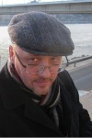
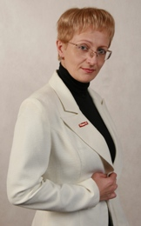
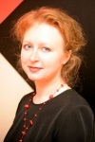
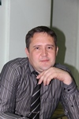
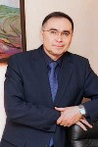
ПРЕПОДАВАТЕЛИ КАФЕДРЫ БЛОК ПРОФЕССИОНАЛЬНЫХ ДИСЦИПЛИН
Кармадонов О.А. Комарова М.В. Полюшкевич О.А. Иванов Р.В. Ступин С.Г
Профессор, д.ф.н. Доцент, к.ф.н. Доцент, к.ф.н, Доцент, к.и.н., Доцент, к.ф.н
«Государственное и муниципальное управление» , « Государственная гражданская служба», «Этика государственной гражданской службы», « Связи с общественностью в органах ГМУ», « История ГМУ», « Местное самоуправление», «Информационно-аналитическая работа в сфере ГМУ», «Методы принятия управленческих решений», «Деловые коммуникации», « Основные направления региональной политики», « Психология управления», «Социально-политическая система РФ»

Slide 7
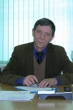
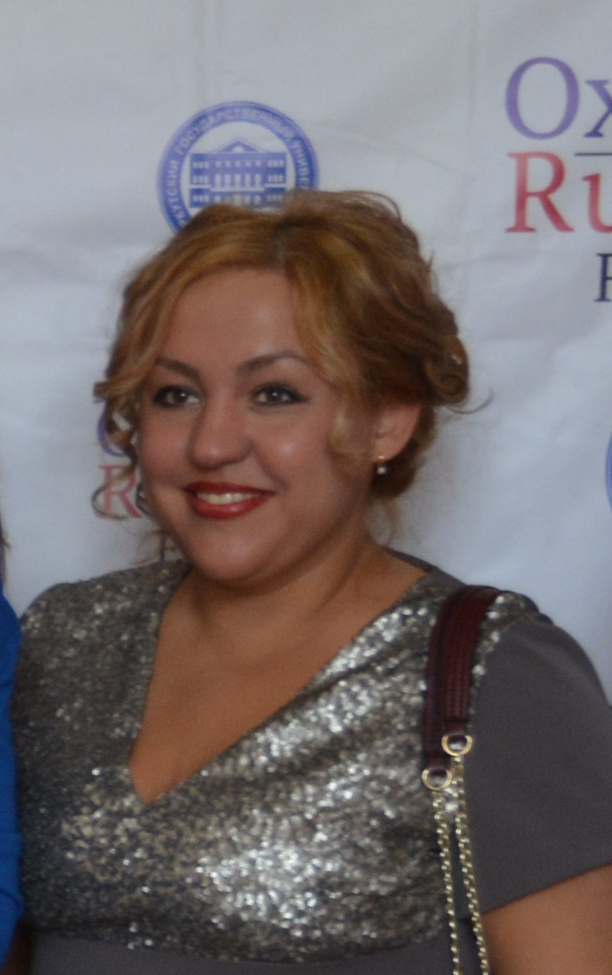
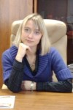
ПРЕПОДАВАТЕЛИ КАФЕДРЫ БЛОКИ ЭКОНОМИЧЕСКИХ и ПРАВОВЫХ ДИСЦИПЛИН
Москвитина Н.В. Чебунин В.П. Борисова Ю.В. Захарова О.В
Доцент, к.э.н. Доцент, к.э.н. Доцент, к.э.н Ст. преп., аспирант
ВШЭ ( Москва)

Slide 8
КРЕДО КАФЕДРЫ ГМУ
Опыт. Кафедра осуществляет профессиональную подготовку специалистов-управленцев более пятнадцати лет.
Компетентность. Занятия ведут высококвалифицированные преподаватели классического университета, прошедшие стажировки в ведущих зарубежных и российских научно-образовательных центрах, владеющие новейшими образовательными технологиями.
Практичность. Все специальные предметы преподаются с учетом региональных особенностей. К образовательному процессу привлекаются действующие специалисты из органов власти различных уровней.
Эффективность. Наши выпускники – востребованы, и успешно работают в Правительстве Иркутской области, аппарате Законодательного Собрания Иркутской области, мэрии Иркутска и администрациях муниципальных образований региона, аппаратах политических партий и общественных организаций, крупных корпорациях, банках.

Slide 9
Кредо студентов направления ГМУ
УЧЁБА
НАУКА
ПРАКТИКА
Социальная активность
Социальный УСПЕХ

Slide 10
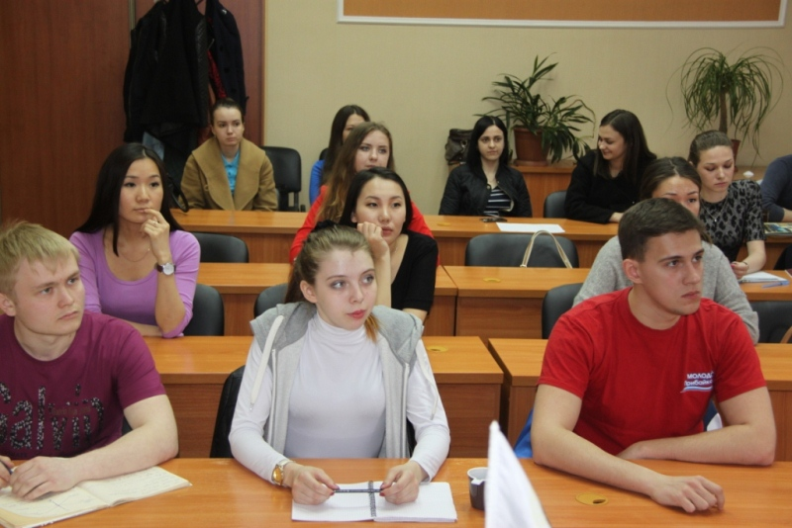
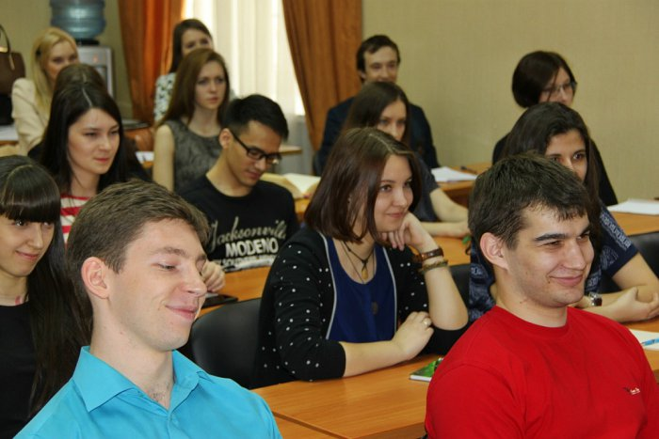
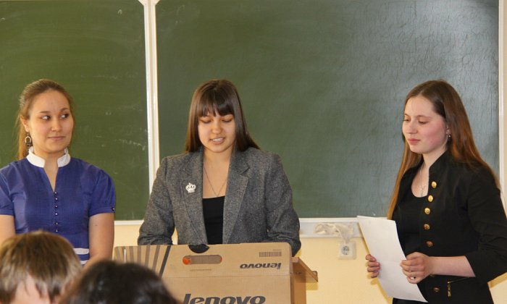
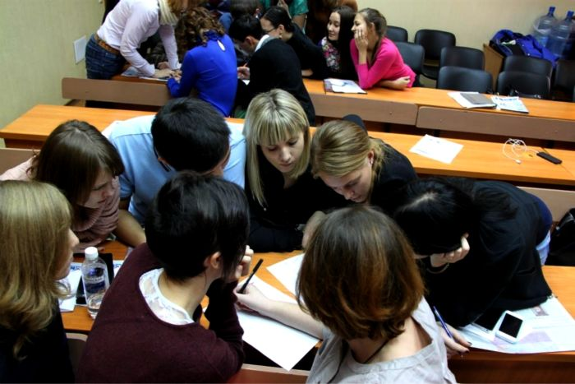
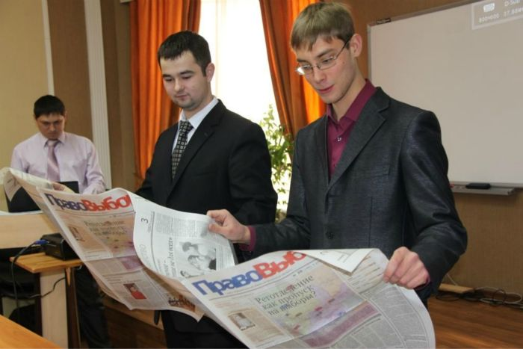
УЧЁБА

Slide 11
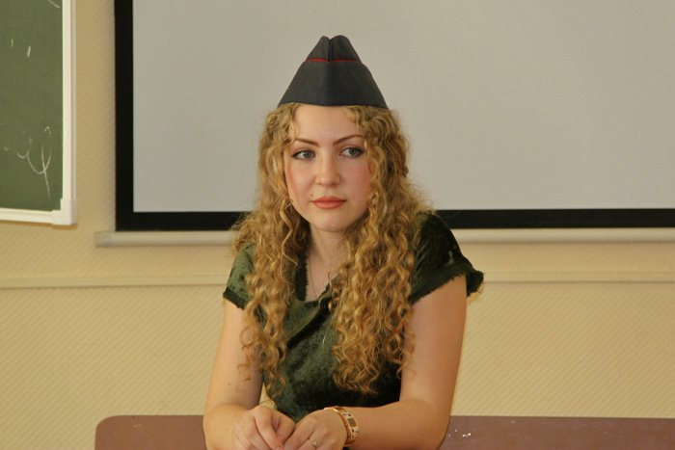
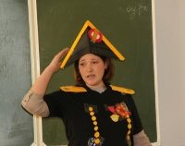
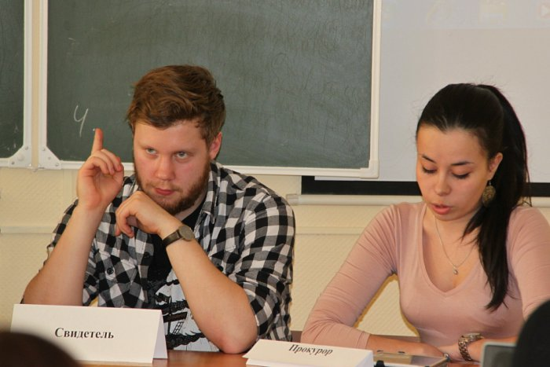
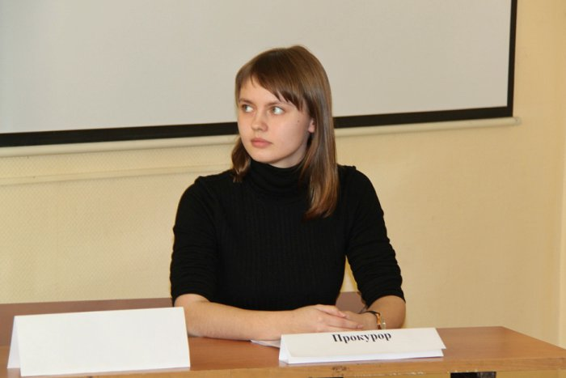
Активные формы обучения, например, занятия –в форме судебных заседаний, посвященных политическим лидерам, изменившим национальные и этнические вопросы на территории отдельной страны или целого мира. Студенты самостоятельно выбирали политическую фигуру, рассматривали историческую ситуацию и в игровой форме проводился Суд над политиком, где присутствовал адвокат, прокурор, сам политик, а в ряде случаев выступали свидетели.

Slide 12
НАУКА
1. Участие студентов в научных мероприятиях в России (конференции, симпозиумы, форумы)
2. Участие студентов в международных научно –образовательных программах ( Фонда Оксфорда, Эразмус Мундус и др)

Slide 13
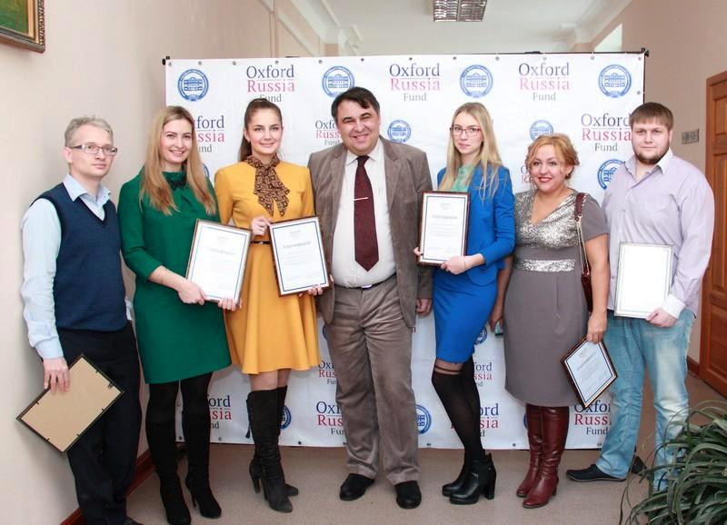
CТИПЕНДИИ ФОНДА ОКСФОРДА
Из 93 победителей в 2017-2018 году из ИГУ - 37 это студенты ИСН.
Это показывает высокий уровень подготовки наших студентов, и хорошую работу экспертов конкурса.
Впервые в конкурсе принимали студенты специальности «менеджмент» - 4 человека, социологов – 8 человек, социальных работников - 11 человек , государственное и муниципальное управление – 14 человек.

Slide 14
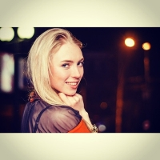
СТИПЕНДИИ ФОНДА ПОТАНИНА
Магистант ГМУ в 2017 году
стала стипендиатом Фонда Потанина
Попова Марина стала одним из 5 стипендиатов из ИГУ, кто
будет получать Потанинскую стипению до завершения
обучения в магистратуре в размере 15000 рублей в месяц.
Всего победителями стали 500 магистров по всей стране. В этом году среди победителей – представители всех 75 вузов-участников
нашей программы. Стипендиальный конкурс проводится для студентов магистратур
75 ведущих вузов России. Отбор претендентов на стипендию проходит в два тура.
В этом сезоне на конкурс было подано 5565 заявок, во второй (очный) тур прошли
1 948 студентов. По итогам двух туров были определены 500 победителей,
представляющих разные научные школы и направления,
от технических до гуманитарных.

Slide 15
СТИПЕНДИЯ ГУБЕРНАТОРА ИРКУТСКОЙ ОБЛАСТИ
Магистрант направления ГМУ стала
победителем
конкурса на право получения стипендии
Губернатора Иркутской области.
Сенченко Олеся магистрант 2 курса направления Государственное
и муниципальное управление стала победителем конкурса на
право получения стипендии Губернатора Иркутской области.
50 студентов вузов и 10 аспирантов государственных образовательных
организаций высшего образования и научных организаций удостоены
премии губернатора Иркутской области. Стипендия выплачивается в
дополнение и вне зависимости от других выплат, для аспирантов
она составляет 70 тысяч рублей, для студентов — 50 тысяч. На конкурс
было подано 78 заявок от студентов девяти вузов и 42 заявки
аспирантов пяти вузов и четырех институтов Иркутского
научного центра СО РАН.

Slide 16
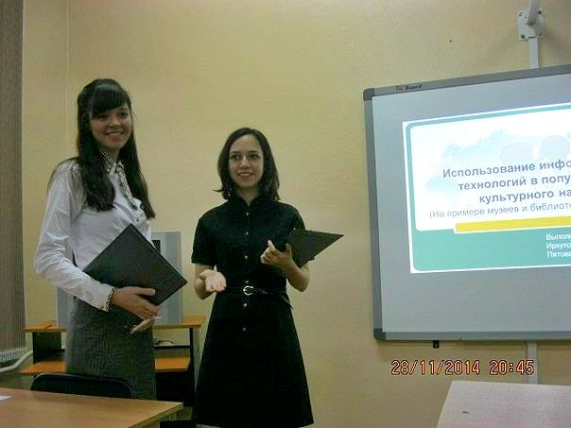
Участие студентов в научных конференциях, форумах, симпозиумах
Студенты 2 курса направления «Государственное и муниципальное управление" Пятова Анастасия, Косый Никита, Волосунова Полина и Алимова Екатерина принимали участие в первом Симпозиуме имени Т.И. Заславской "Социальные вызовы экономическому развитию" в г. Новосибирск (2016 г)

Slide 17
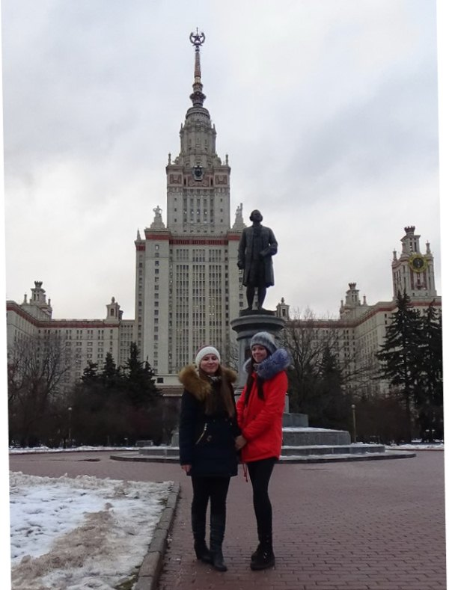
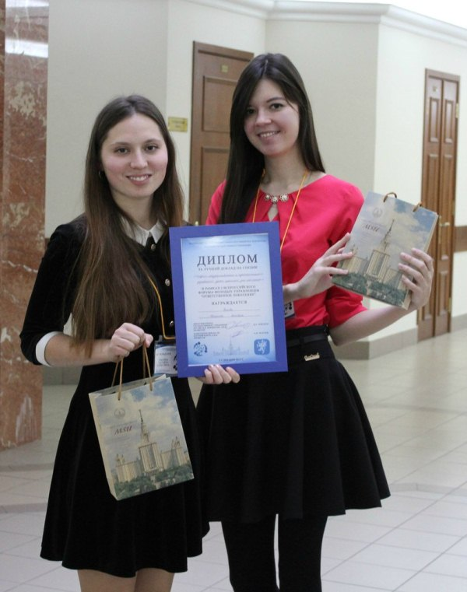
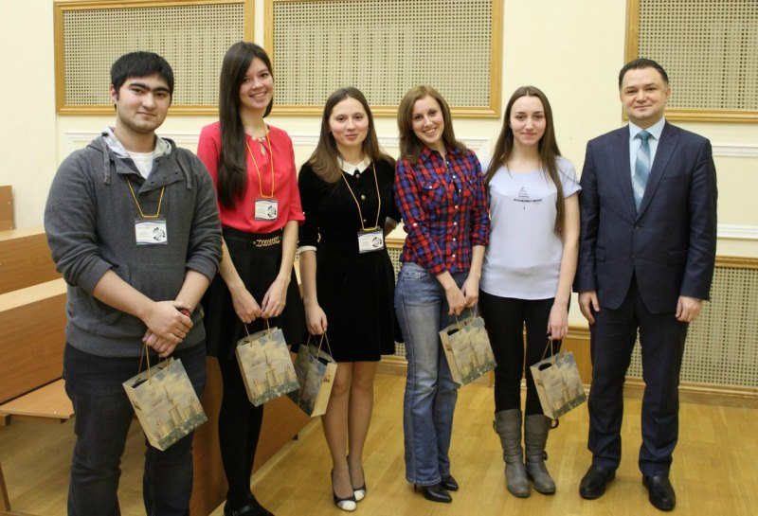
Студенты направления ГМУ приняли участие в I Всероссийском форуме молодых управленцев «Ответственное поколение» (Москва, 2016)

Slide 18
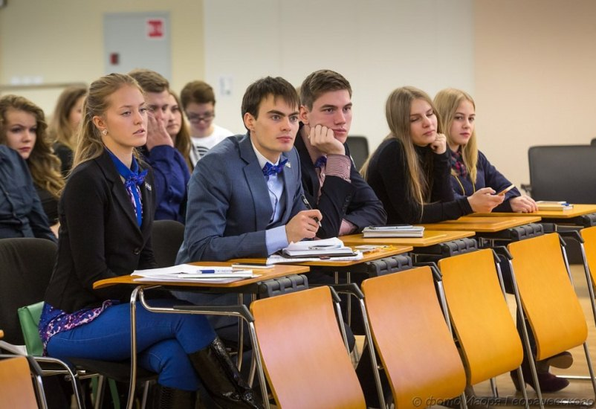
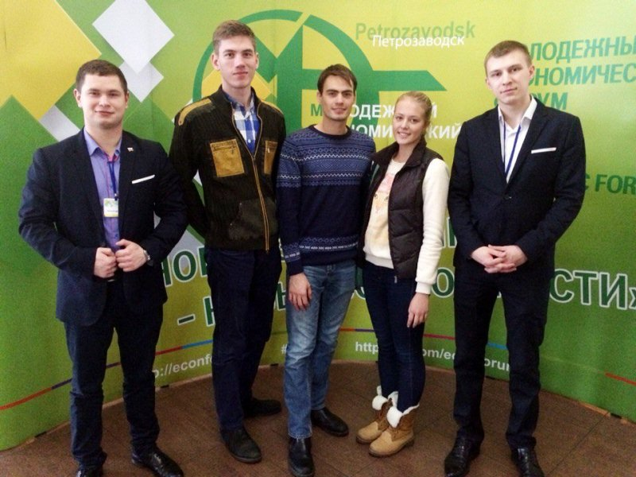
Наши студенты приняли участие в VII Молодежном экономическом форуме “Новая экономика-новые возможности” (Петрозаводск, 2016)

Slide 19
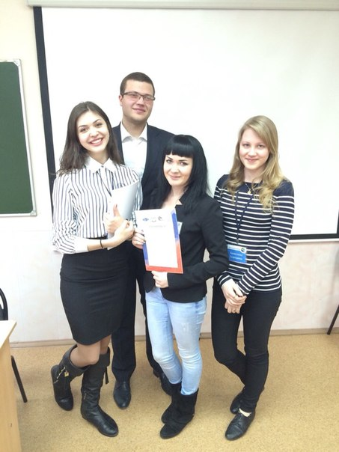
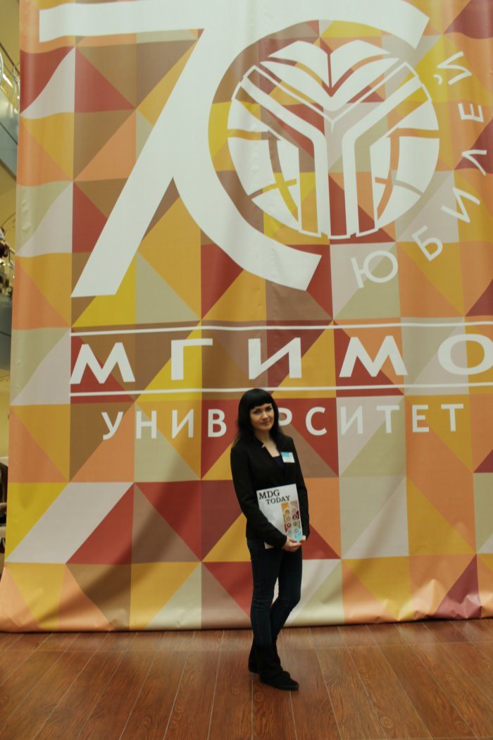
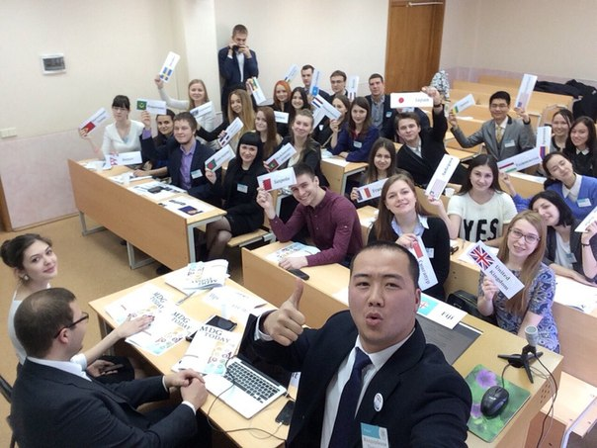
Участие студентов направления ГМУ в Международном молодёжном форуме (Москва, 2015)
С 25 по 28 марта 2015 года в Москве в МГИМО прошел Международный молодежный форум целей развития тысячелетия. Международный Молодежный Форум Целей Развития Тысячелетия – это деловая игра для студентов, интересующихся экономикой, международными отношениями, дипломатией и развитием межкультурного диалога. Основная цель Форума, помимо развития в студентах ораторских, деловых, коммуникативных и организационных способностей – популяризация современных вопросов глобального масштаба. Международный Молодежный Форум Целей Развития Тысячелетия проводится на базе МГИМО(У) МИД России рабочей группой клуба «OECONOMICUS» при поддержке Московской международной модели ООН и Ассоциации экономических вузов России.

Slide 20
Выпускники кафедры ГМУ Солодова Виктория и Завьялов Андрей по программе Эразмус Мундус выиграли гранты на стажировки в Университете Латвии. Виктория на пол года, Андрей на два года.
Программа Erasmus Mundus Triple (Integration, Interaction and Institutions) предоставляет возможность обучения в бакалавриате, магистратуре, аспирантуре и участия в постдокторских программах. Стипендии предоставляются студентам, аспирантам, преподавателям, административным сотрудникам вузов. Виктория пройдет стажировку по программе "Социальных наук", Андрей по программе "Европейские исследования".

Slide 21
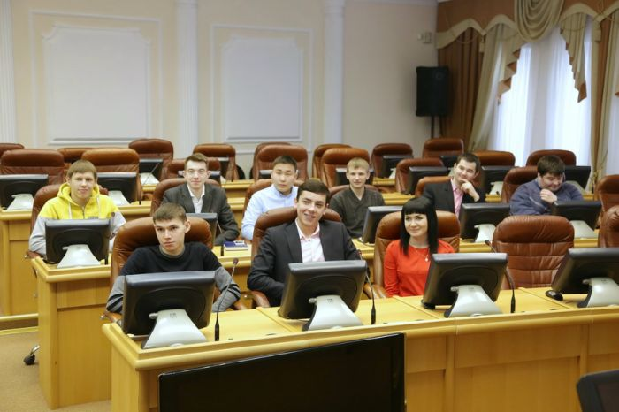
ПРАКТИКА
1. Прохождение профессиональной практики
Аппарат Губернатора Иркутской области
Законодательное Собрание Иркутской области
Общественная палата Иркутской области
Министерства, ведомства Иркутской области
Администрации муниципальных образований Иркутской области
Думы муниципальных образований.
2. Участие в практикоориентированных
мероприятиях ( мастер –классы,
курсы)

Slide 22
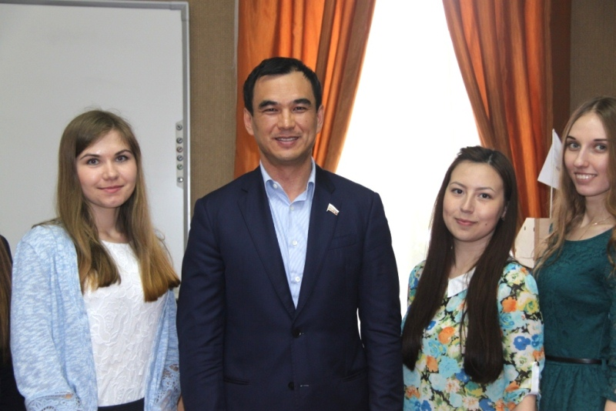
ПРАКТИКООРИЕТИРОВАННЫЙ ЛЕКТОРИЙ КАФЕДРЫ ГМУ
Ежемесячно в течении учебного года встречи студентов направления ГМУ с представителями различных ветвей и уровней власти.
Апрель 2016 г. встреча с депутатом ГД С.Ю. Теном

Slide 23
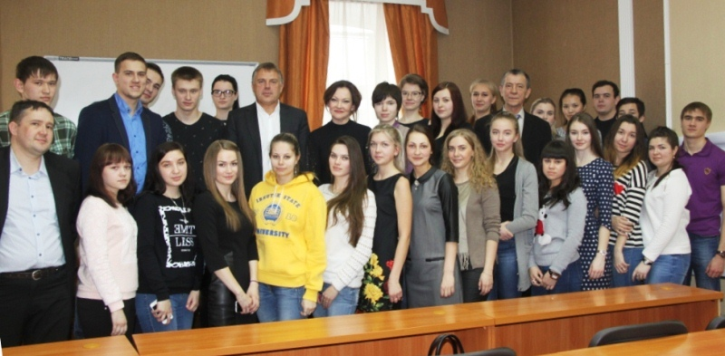
Встреча с мэром МО г. Ангарск Петровым С.А.( 2016 г)

Slide 24
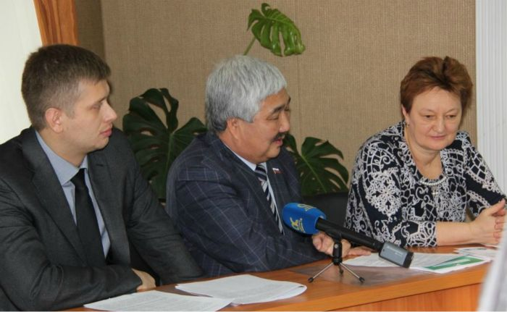
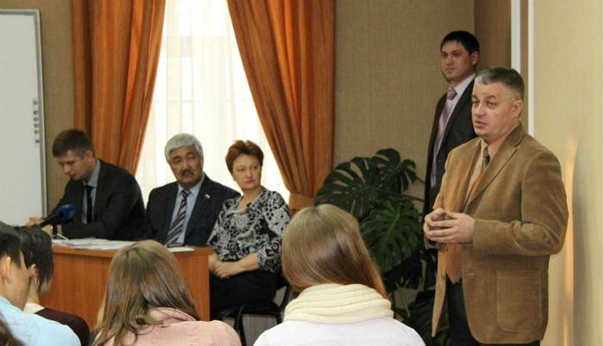
Ноябрь 2016 г. встреча студентов с депутатами Думы города Иркутска (А.К. Ханхалаевым – зам. Председателя Думы г. Иркутска VI созыва; Е.Ю. Стекачевым – депутатом Думы; В.В. Шиндяевым – помощником депутата), председателем Избирательной комиссии г. Иркутска (Л.В. Пенюшкиной) и руководителем аппарата Комиссии (Е.П. Жуковским).

Slide 25
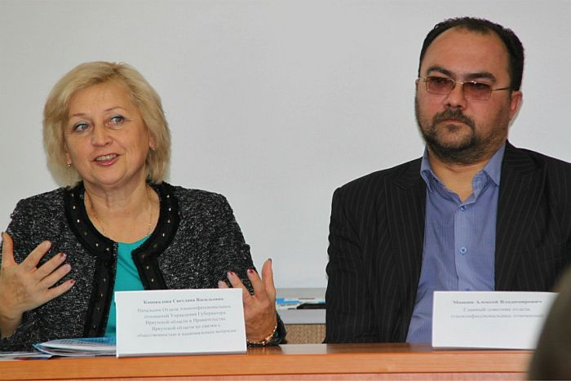
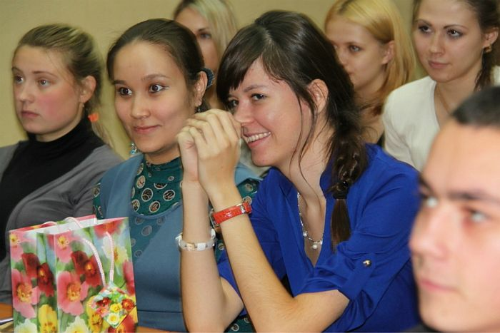
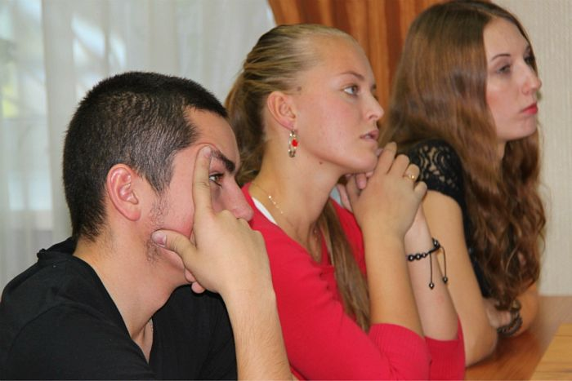
Встреча (октябрь 2016 г) с начальником Отдела этноконфессиональных отношений Управления Губернатора Иркутской области и Правительства Иркутской области по связям с общественностью и национальным вопросам - Коноваловой Светланой Васильевной и главным советником Губернатора по конфессионально-религиозным объединениям - Мишиным Алексеем Владимировичем

Slide 26
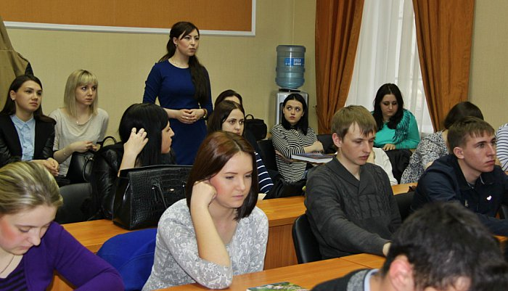
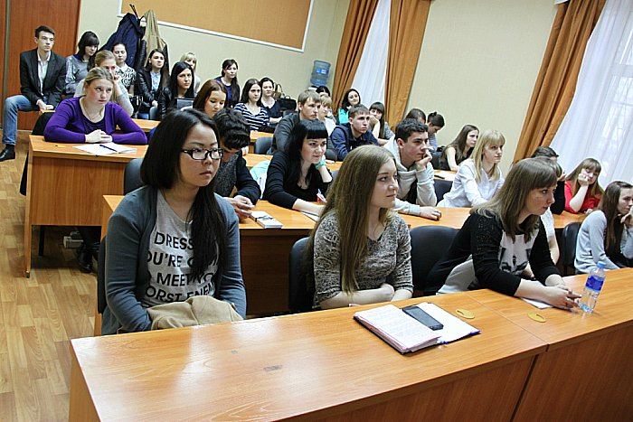
Встреча студентов направления ГМУ с консулом по делам образования Китайской Народной Республики (2015 г.)

Slide 27
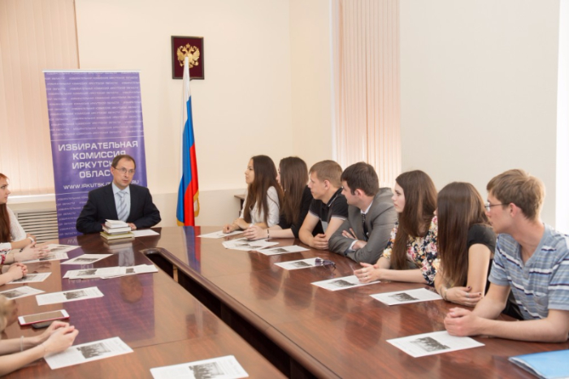
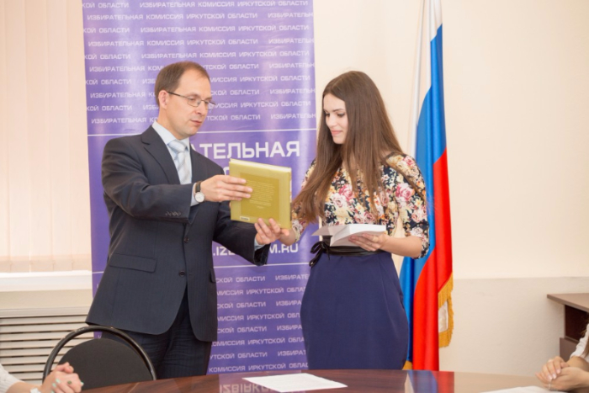
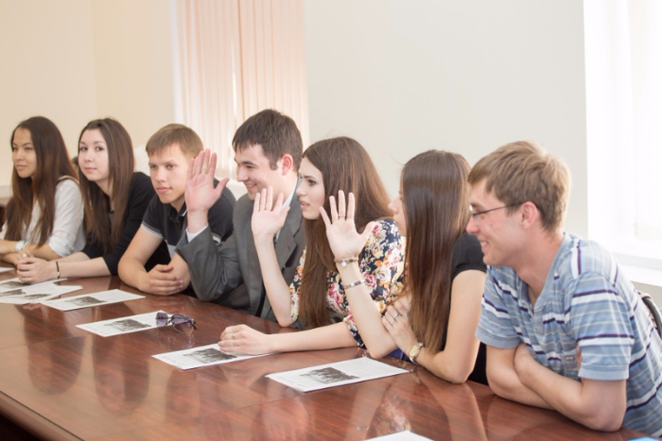
Совместно с областной Избирательной комиссией ежегодно с марта по май организованы курсы по подготовке резерва участковых избирательных комиссий.

Slide 28
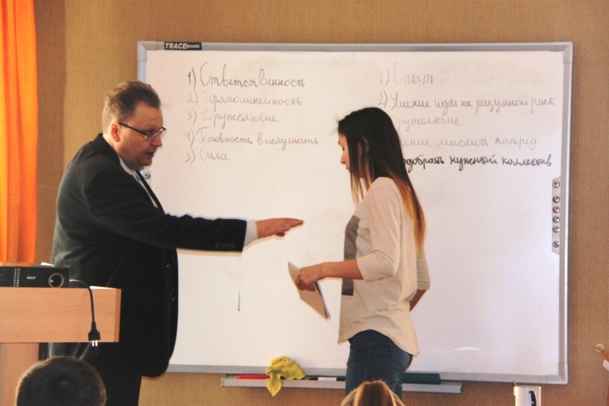
Мастер-классы «Стратегии управления карьерой»

Slide 29
СОЦИАЛЬНАЯ АКТИВНОСТЬ СТУДЕНТОВ
ТВОРЧЕСТВО
ИНТЕЛЛЕКТ
СПОРТ

Slide 30
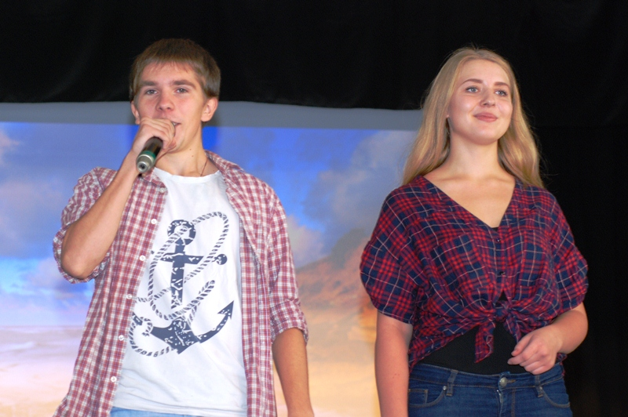
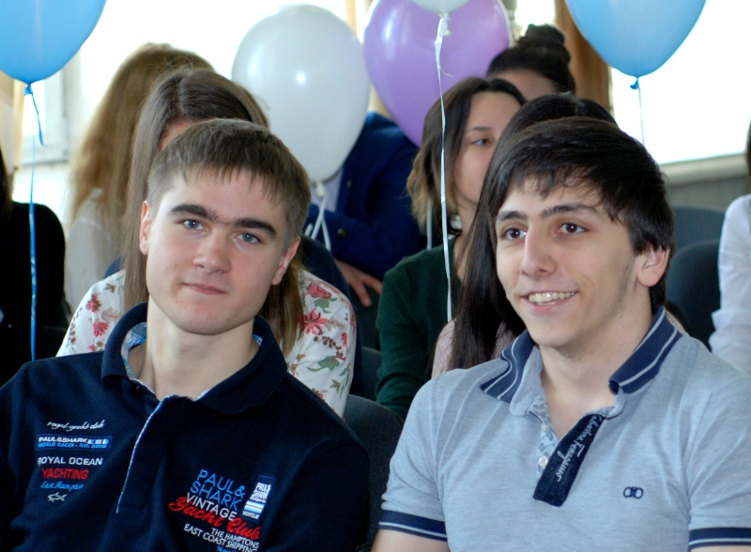
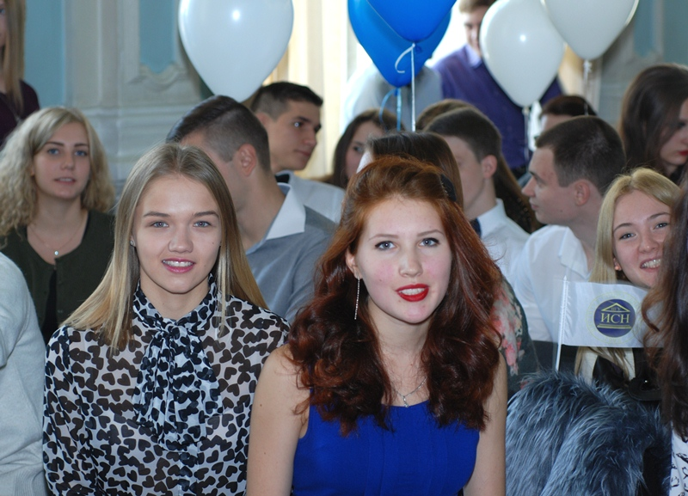
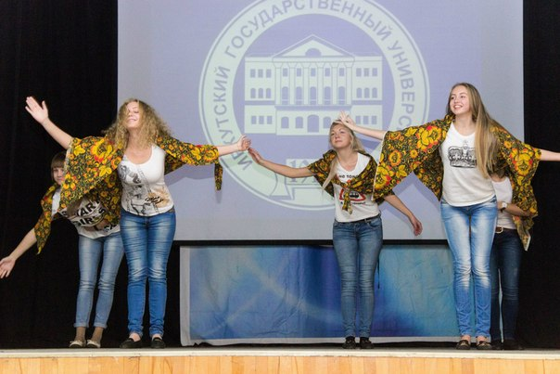
"Посвящение в студенты" первокурсников

Slide 31
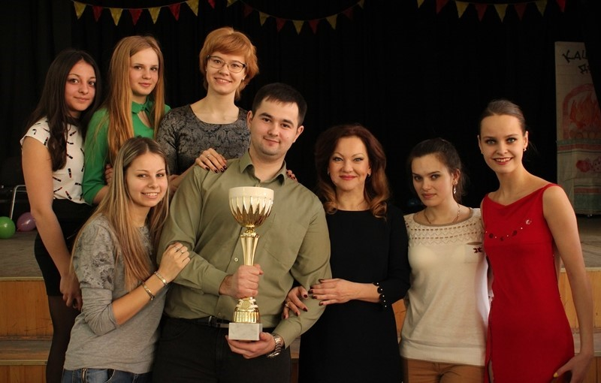
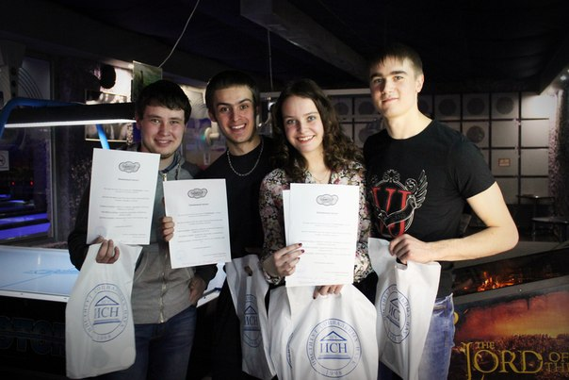
КУБОК СПЕЦИАЛЬНОСТЕЙ 2016 УРА! КУБОК НАШ!
Итоги проведения конкурса «Кубок специальностей» В течение всего марта студенческие команды всех направлений соревновались между собой. Традиционно проводилось 4 этапа: спортивный, интеллектуальный, управленческие поединки и творческий. По итогам соревнования выиграла команда направления «Государственное и муниципальное управление» со счетом 474 очка. Второе место взяла команда направления «Менеджмент организаций», третье место досталось команде направления «Социология», на четвертом месте команда направления «Социальная работа». В индивидуальном зачете одержал победу Владимир Рангин, студент 1 курса направления «Государственное и муниципальное управление».

Slide 32
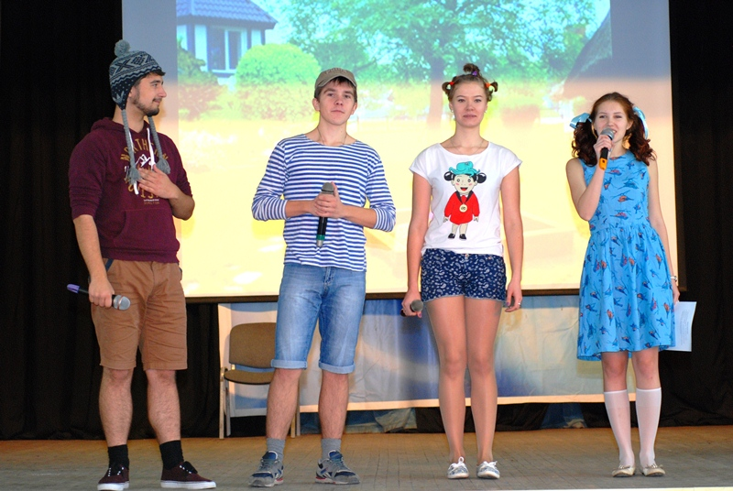
Студенты направления ГМУ принимают участие в традиционном ежегодном «Капустнике» ИСН
1

Slide 33
Конкурс «Люди года ИСН» 2016
Традиционный конкурс «Люди года ИСН», проводится последние 10 лет. В этом году заявки на участие в нем были поданы от 23 студентов. Все кандидаты на участие в конкурсе после самовыдвижения прошли несколько этапов состязаний: принимали участие в интеллектуальном туре «Своя игра», готовили презентации и писали эссе на тему «Студент университета: фрагменты жизни», прошли проверку на известность и популярность среди населения нашего института.
Студенты направления ГМУ победили в следующих номинациях:
«Лучший староста» - Денис Зуев, направление «Государственное и муниципальное управление»
«Лучшие выпускники» Владимир Татарников, направление «Государственное и муниципальное управление».

Slide 34
КОНКУРС «ЛИЦА ИГУ» Студенты направления ГМУ победители !

Slide 35
СОЦИАЛЬНЫЙ УСПЕХ Студенты – гордость кафедры
19 февраля 2016 года получили сертификаты Оксфордского Российского фонда на право получения стипендии в 2016-2017 году.
Магистры – 8 человек получают стипендию Оксфордского фонда
Бакалавры – 26 человек получают стипендию Оксфордского фонда (из 38 по всему ИСН).

Slide 36
Потанинский стипендиат в ИСН
Студент ИСН, магистр 1 курса – Скуденков Евгений Владимирович стал стипендиатом Фонда Потанина.
Всего из Иркутска в этом году победителями стали 5 человек, 1 из Технического университета и 4 из ИГУ.
Стипендиальный конкурс проводится для студентов магистратур 75 ведущих вузов России. Отбор претендентов на стипендию проходит в два тура: заочного и очного, который проходил в форме деловых игр. В этом году интерес к конкурсу проявили более 6 тысяч человек, к участию в первом туре была допущена 3 764 заявки, во второй тур прошли 1 929 студентов. По итогам двух туров были определены 500 победителей. В списке — студенты 69 российских вузов.

Slide 37
Награждение студентов направления ГМУ , активно занимающихся научной деятельностью в Институте социальных наук

